Slide 1
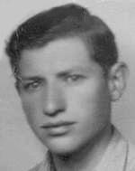
ישראל גורה
31.5.48-1914

Slide 2
ישראל גורה - לייב
בן יצחק, נולד בשנת תרע"ד (1914) בפולין וספג בביתו תרבות דתית וציונות. בנעוריו הצטרף לתנועת-הנוער "החלוץ" ובשנת 1937 עלה לארץ-ישראל במסגרת התנועה והתיישב בראשון לציון עם קבוצת "השדה".

Slide 3
תקופת הנעורים
ישראל-לייב היה פעיל בשורות ה"הגנה", מעורה מאוד ופעיל במועצת פועלי ראשון לציון, בהנהלת אגודת הספורט "הפועל" ובכל נושא ציבורי ולאומי.

Slide 4
ההגנה
ישראל גורה לקח חלק פעיל במסגרת ההגנה.
ארגון ה"הגנה" נוסד בועידת "אחדות העבודה" בכינרת ביוני 1920 , חודש לאחר התפרקות ארגון ה"שומר". ה"הגנה" ראתה עצמה כיורשת ה"שומר". ארגון ה"הגנה" נקרא גם "השורה" ו"הארגון", היה פתוח לכל יהודי אך היה קשור אל ההתיישבות העובדת. בראשיתו נשא אופי מקומי.

Slide 5
מערך ארגון ההגנה
ראשון לציון
ממסגרת מצומצמת שהחלה להתארגן בסוף שנות העשרים וכללה עשרות בודדות של חברי "הגנה", הפך ארגון ה"הגנה" בראשון לציון והסביבה בתקופת מאורעות 36- 39 למסגרת גדולה שהקיפה מאות חברים מבני המושבה והיישובים הסמוכים.
מוסדות ה"הגנה" היו ממוקמים במבנים ברחבי המושבה. מפקדת נפת אפרים שכללה את ראשון לציון, נחלת יהודה, נס ציונה, רחובות, באר יעקב ומושבי הסביבה, שכנה בקומה השנייה של אורוות הברון. בבית יעקב קנר-בית מגן דוד אדום אורגנו קורסים של עזרה ראשונה ופעילויות נוספות. הוטמן סליק. בעת מלחמת העצמאות היה במרתף בית חולים שדה עם חדר ניתוח. בבית הספר "חביב" נערכו אימונים באיתות ראייה, קורסי עזרה ראשונה ואימונים בנשק.

Slide 6
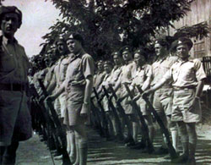

Slide 7
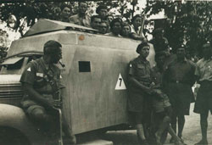

Slide 8
ארגון החלוץ בפולין
ישראל גורה השתתף בארגון "החלוץ" בפולין.
משנות ה-20 היה המרכז העולמי של החלוץ בוורשה. מרכז החלוץ ניהל את קיבוצי ההכשרה השונים באופן רופף ושלח את הבולטים שבחברי ההכשרות להשתלמויות ושליחויות לחיזוק גרעינים חלשים ולהקמת סניפים. כמו כן ניהל המרכז את הקשר עם ההסתדרות הציונית העולמית. בוורשה יצא לאור עם עיתון החלוץ, "העתיד".

Slide 9
בין שתי מלחמות העולם חיו כ-40%–50% מחברי החלוץ בפולין. בפולין הוקמה תנועת נוער כללית בשם "החלוץ הצעיר", שפנתה לנוער שכלל תלמידי גימנסיה בערים. על התנועה השתלט במהלך שנות ה-30 הקיבוץ המאוחד, שראה בה מאגר אנושי איכותי שימלא את שורותיו וקיבוציו בארץ ישראל. הקיבוץ המאוחד שלח שליחים וחומרי הסברה, והעניק לתנועה ולהכשרותיה גם סיוע חומרי.
ערב מלחמת העולם השנייה היו בפולין כ-360 קיבוצי ההכשרה, ובהם כ-12,500 חניכים. חלק ניכר מהמעפילים בתקופה זו הגיעו משורות החלוץ בפולין.

Slide 10
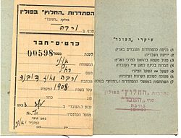

Slide 11
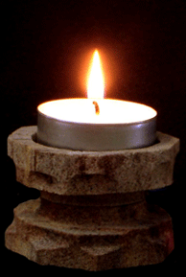
יהי זכרו ברוך

Slide 12
ערכו:
דניאל גלנטי
וגאיה קינן
קריית החינוך "אמירים"
2017

